Slide 1
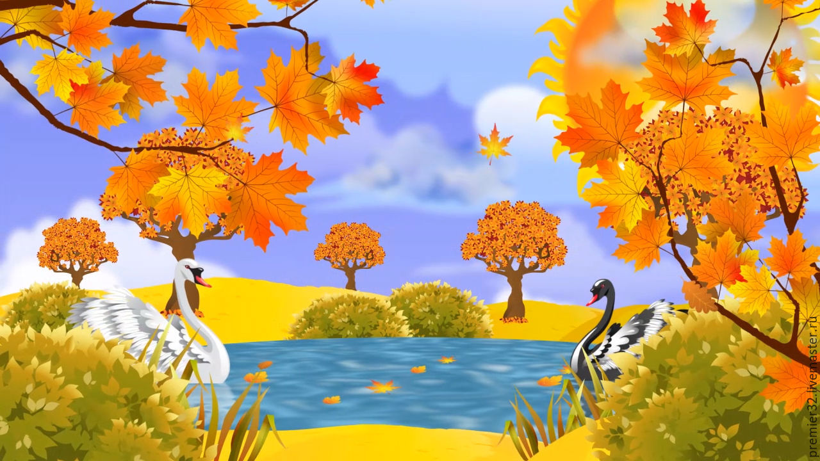
Золотая Осень
МБДОУ №24 г.Иркутск 2021г Выполнили: Мадасова Р.А Черных И.В

Slide 2
Родная природа! В душе ребенка она оставляет глубокий неизгладимый след, потому - что своей яркостью, своим многообразием воздействует на его чувства. Осень – одно из благоприятных времен года для наблюдений за изменениями в природе. При изучении природных явлений дошкольники обращают внимания на многие признаки этого замечательного времен года, учатся прослеживать связь между ними, знакомятся с осенней природой. Знания в этой сфере ребята получают постепенно, циклично, пополняя их год от года.

Slide 3
Задачи:
Помочь детям увидеть всю красоту и богатства осенней природы.
Обогащать и систематизировать представления детей об изменениях, происходящих в природе осенью.
Воспитывать гуманное отношение к природе и закладывать основы экологически культурной личности.
Учить детей отражать наблюдения и полученные знания в различных видах игровой и продуктивной деятельности.

Slide 4
Приметы осени
Осень подойдет неслышно,
Тихо встанет у ворот.
В огороде листик вишни,
На дорогу упадет.
Это первая примета,
Что от нас уходит лето.
А вторая куст малины,
В нитях белой паутины.
Чуть короче станет день,
Потемнеют облака,
Словно их накроет тень,
Станет пасмурной река -
Третья верная примета:
Осень бродит близко где-то
Ранним утром на поляны,
Лягут белые туманы.
А потом уж жди, не жди
Моросящие дожди
Пеленой затянут просинь
Источник: https://doshvozrast.ru/konspekt/poznovrazv45.htm

Slide 5
Пословицы
Коли ясно, то и осень прекрасна.
Осень идет, и дождь за собой ведет.
Красна весна цветами, а осень пирогами.
От осени к лету, поворота нету.
Лето со снопами, осень с пирогами.
Грибок в кузовок - зимой будет пирожок.Источник: https://doshvozrast.ru/konspekt/poznovrazv45.htm

Slide 6
Стих

Slide 7
Работы детей нашего детского сада

Slide 13
Спасибо за внимание

